Slide 1
現場ソリューション DBFlute
株式会社ビルドシステム
久保 雅彦

Slide 2
前提バージョン
DBFlute
  バージョン：0.5.6
  ステータス：SandBox
S2Dao
  バージョン：1.0.47
  ステータス：Product
※執筆時点の最新

Slide 3
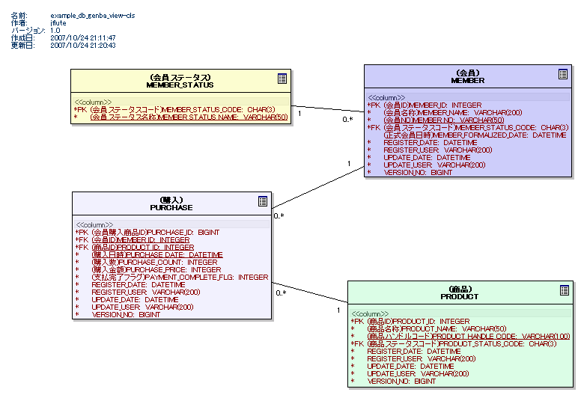
例で利用する前提テーブル構造
親
自分
子供
子供の親
Notes:
説明：会員サイトのDBを想定であること。
濃度：それなり

Slide 4
Agenda
  【DBFlute概要】
    DBFluteとは？
    DBFluteのタスク一覧
    検索プログラム例
    検索フロー
    更新プログラム例
    更新フロー
    生成クラスカテゴリ一覧
    Behaviorとは？
    Behaviorの参照系メソッド
    Behaviorの参照系メソッド（例外補足：一件検索の比較-結果0件）
    Behaviorの更新系メソッド（例外補足：一件検索の比較-結果2件以上）
    DBFlute概念図(詳細)
  現場指向ポリシー
  現場ソリューション
Notes:
説明：一応、知らない人のために概要。但し深くはできないことを了承。
濃度：さらっと
次へ：まず、DBFluteとは？

Slide 5
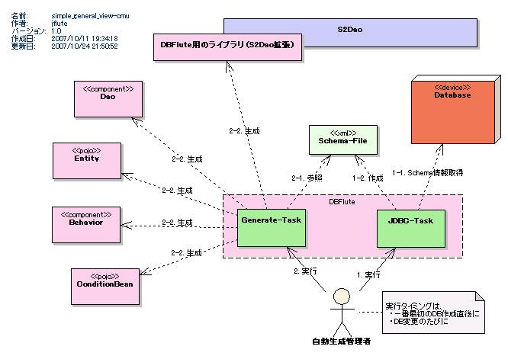
DBFlute概要：DBFluteとは？
  S2Daoのクラス自動生成・拡張ツール
Notes:
説明：DBからクラスを生成すること。DBFluteの共通ライブラリ(S2Dao拡張)に簡単に触れる。
濃度：さらっと。

Slide 6
DBFlute概要：S2Daoを知らない人のために
  DBFluteを知る上での最低限のS2Daoの知識
  SQL文を外だしのファイル(SQLファイル)に記載して実行が可能(DBFluteでは「外だしSQL」と呼ぶ)
  外だしSQLにて分岐を設定してアプリ呼び出し時に動的にSQLを変化させることが可能 (画面の検索条件の組み立てなどに有効)
  ２WAY-SQLである。
  (アプリケーションが使うSQLとSQLツールで実行するSQLを
  同じものとして管理することができる)
Notes:
説明：書いてあるとおり。
濃度：さらっと。
次へ：2WAY-SQLとは？

Slide 7
DBFlute概要：2WAY-SQLとは？
  ex) 会員IDと会員名が指定されていたらその値で絞り込む。
  会員ステータスの取得を指定されていたら、会員ステータスを結合して取得する。
  select member.MEMBER_ID, member.MEMBER_NAME
  /*IF isIncludeStatus*/, memberStatus. MEMBER_STATUS_NAME/*END*/
  from MEMBER member
  /*IF isIncludeStatus*/
  left outer join MEMBER_STATUS memberStatus
  on member.MEMBER_STATUS_CODE=memberStatus.MEMBER_STATUS_CODE
  /*END*/
  /*BEGIN*/
  where /*IF memberId != null*/member.MEMBER_ID = /*memberId*/3/*END*/
  /*IF memberName != null*/
  and member.MEMBER_NAME = /*memberName*/’Billy’ || ‘%’
  /*END*/
  /*END*/
このSQLは、アプリからの実行でもSQLツールでの実行でも動作する。
開発者はアプリを動かさなくてもSQLツールでSQLを簡単に確認できる。
アプリ実行時にこのandが必要ない場合は
自動的に除去される
アプリ実行時はメソッドの引数で指定された値を
バインド変数として扱い、テスト値は無視する。
Notes:
説明：要はこういう風にSQLが書けるってこと。これが超画期的。これが欲しかった。
濃度：さらっと。
次へ：DBFluteに戻りましょう。

Slide 8
DBFlute概要：DBFluteのタスク一覧
タスク | 概要 | アウトプット | DB 接続 有無
jdbc | JDBC経由でDBのスキーマ情報を取得する。 | ./schema/project-schema-xxx.xml | ○
doc | スキーマ情報からテーブル一覧表を生成する。 | ./output/doc/project-schema-xxx.html
generate | スキーマ情報からJava/C#のクラスを生成する。 | クラスのソースファイル(Dao/Entityなど)
sql2entity | 外だしのSQL文から戻り値Entityを生成する。 | クラスのソースファイル(Entity) | ○
replace-schema | 既存FKとテーブルを削除し、DDL文を実行する。 | (DBにDDL実行結果が反映) | ○
outside-sql-test | 外だしのSQL文をテスト実行する。 | (コンソールで文法エラーのSQLを確認) | ○
Notes:
説明：こんな一覧がある。メインの機能はJDBCとGenerate
濃度：さらっと。
次へ：とりあえずサンプルコードを見る。

Slide 9
DBFlute概要：検索プログラム例
  ex) 「Billy」で始まる名前の会員(Member)リストを検索
  MemberCB cb = new MemberCB();
  cb.query().setMemberName_PrefixSearch(“Billy”);
  List<Member> memberList = memberBhv.selectList(cb);
  ↓
  select MEMBER_ID, …
  from MEMBER
  where MEMBER_NAME like ‘Billy%’
memberBhv はDIコンテナにインジェクションしてもらう
Notes:
説明：コードの説明。ワイルドカードの自動付与に軽く触れる。
濃度：それなり
次へ：で、コミュニケーション図で見ると…

Slide 10
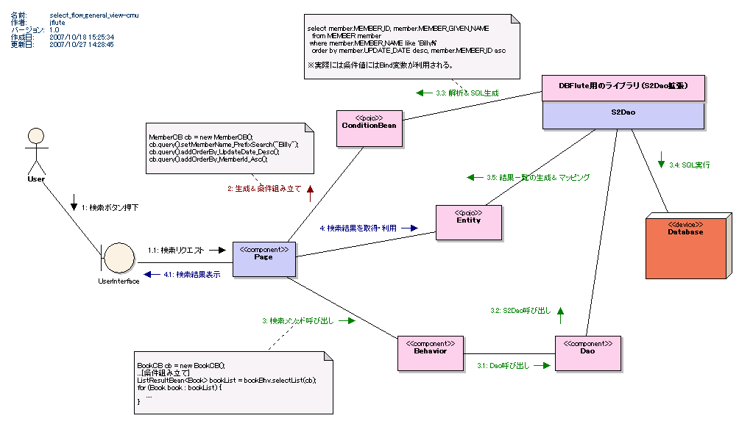
DBFlute概要：検索フロー
Notes:
説明：ConditionBeanで条件組み立てて、Behaviorを使って検索。
濃度：さささっと
次へ：次は更新

Slide 11
DBFlute概要：更新プログラム例
  ex) 会員ID「３」の会員(Member)の名称を「Billy Joel」に更新
  Member member = new Member();
  member.setMemberId(3); // PrimaryKey
  member.setMemberName(“Billy Joel”);
  memberBhv.update(member);
  ↓
  update MEMBER
  set MEMBER_NAME = ‘Billy Joel’
  where MEMBER_ID = 3
memberBhv はDIコンテナにインジェクションしてもらう
Notes:
説明：コードの説明。排他制御に関しては割愛していることを触れる。
濃度：それなり
次へ：で、コミュニケーション図で見ると…

Slide 12
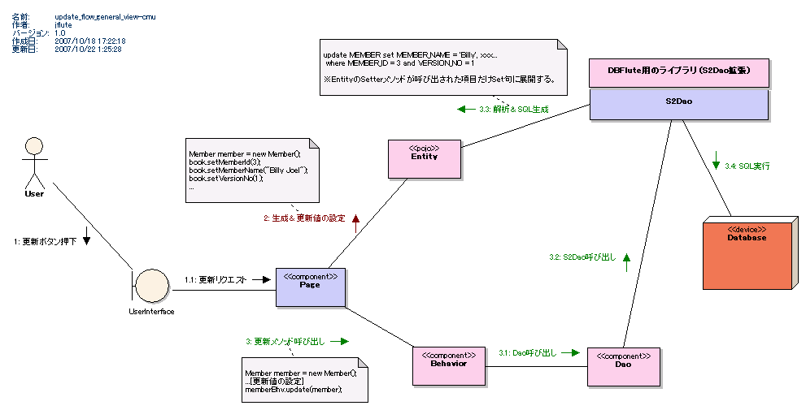
DBFlute概要：更新フロー
Notes:
説明：Entityに生成して値を設定して、Behaviorを使って更新。
濃度：さささっと
次へ：コメントなし （生成クラスカテゴリ一覧）

Slide 13
DBFlute概要：生成クラスカテゴリ一覧
クラスカテゴリ | 概要 | ジェネレーション ギャップ | 利用頻度 ※１
Behavior | DaoとEntityの定番処理を行うObject。 | ○ | ○
DAO | S2DaoのDAOインターフェース。 | ○ | △
Entity | テーブルに対応するドメインエンティティ。 | ○ | ○
ConditionBean | SQL組み立てObject。 | ○ | ○
※１ プログラマが直接利用することが多いものは○、全く利用しないものは×、その間は△
Notes:
説明：大体こんな感じ。DAOの利用頻度が低いこととBehaviorの存在に着目。
濃度：さささっと
次へ：次のページの「Behaviorとは？」へ

Slide 14
DBFlute概要：Behaviorとは？
DaoとEntityの定番処理を行うObject
名前の由来は？ → DAOの振舞い
(The behavior of DAO)
その役割は？
JDBC → 低水準
DAO + Entity → 中位の水準
Behavior + ConditionBean → 高水準
厳密な意味がどうでもいい人は、
「DBFluteではBehaviorを使って検索したり更新したりする」
と覚えてもらうだけで構いません。
Notes:
説明：役割に重点。右下のコメントにも触れる。
濃度：ささっと
次へ：コメントなし (Behaviorの参照系メソッド)

Slide 15
DBFlute概要：Behaviorの参照系メソッド
検索タイプ | メソッド | 存在チェック ※１ | 重複チェック ※２
件数 | int selectCount(MemberCB cb) | - | -
１件 | Member selectEntity(MemberCB cb) | × | ○
 | Member selectEntityWithDeletedCheck(MemberCB cb) | ○ | ○
 | Member selectByPKValueWithDeletedCheck(Integer memberId) | ○ | ○
ｎ件 | ListResultBean<Member> selectList(MemberCB cb) | - | -
ページング | PagingResultBean<Member> selectPage(MemberCB cb) | - | -
※１ 結果が０件の場合は EntityAlreadyDeletedException が発生します。
※２ 結果が２件以上の場合は EntityDuplicatedException が発生します。
Notes:
説明：普通の説明した後、存在チェックと重複チェックに重点
濃度：ささっと
次へ：存在チェックと重複チェックの詳細な説明を…

Slide 16
DBFlute概要： Behaviorの参照系メソッド（例外補足：一件検索の比較-結果0件）
一件検索の比較 (S2Daoとの比較)
検索結果が0件の場合：
→ 条件が間違っているかもしれない
→ データが間違っているかもしれない
→ 他のユーザが削除したかもしれない(すれ違い)
selectEntityWithDeletedCheck() → 例外(EntityAlreadyDeletedException)
S2DaoのselectEntity() → null
例外であって欲しい
もし、0件も想定する検索の場合は、BehaviorのselectEntity()で戻り値null判定をすればよい。
EntityAlreadyDeletedExceptionのtry-catchでもOK。
Notes:
説明：書いてあるとおりに説明。地味だけど重要であること強調。現場では一番出会う回数の多いミス。
濃度：それなり
次へ：もうひとる結果2件以上のときは…

Slide 17
DBFlute概要： Behaviorの参照系メソッド（例外補足：一件検索の比較-結果2件以上）
一件検索の比較 (S2Daoとの比較)
検索結果が2件以上の場合：
→ 条件が間違っているかもしれない
→ データが間違っているかもしれない
→ DBの制約が抜けているかもしれない
selectEntity()/selectEntityWithDeletedCheck() → 例外(EntityDuplicatedException)
S2DaoのselectEntity() → 先頭の1件
例外であって欲しい
もし、先頭の1件が欲しい場合は、ConditionBeanのfetchFirst(1)を利用すれば
limit/offset検索でSQL自体の結果が1件になるのでその方がよい。
→ ConditionBeanには、ROWNUMやTOPやLimit/OffsetなどDBの構文を利用して取得件数を絞り込む機能が備わっている。
Notes:
説明：書いてあるとおりに説明。同じだが、地味だけど重要であること強調。現場では一番出会う回数の多いミス。
濃度：それなり
次へ：で、更新系…

Slide 18
DBFlute概要：Behaviorの更新系メソッド
更 新 件 数 | 更新 タイプ | メソッド |  | Modified Only ※３
 |  | 排他制御あり ※１ | 排他制御なし(Nonstrict) ※２
1件 | INSERT | void insert(Member member) |  | -
 | UPDATE | void update(Member member) | void updateNonstrict(Member member) | ○
 | DELETE | void delete(Member member) | void deleteNonstrict(Member member) | -
 |  |  | void deleteNonstrictIgnoreDeleted(Member member) | -
 | INSERT or UPDATE | void insertOrUpdate(Member member） | void insertOrUpdateNonstrict(Member member) | ○
ｎ件 | INSERT | int[] batchInsert(List<Member> memberList) |  | -
 | UPDATE | int[] batchUpdate(List<Member> memberList) | int[] batchUpdateNonstrict(List<Member> memberList) | ×
 | DELETE | int[] batchDelete(List<Member> memberList) | int[] batchDeleteNonstrict(List<Member> memberList) | -
※１ 排他制御の結果として対象のRecordが存在しない場合に EntityAlreadyUpdatedException が発生します。
この例外はS2Daoの排他例外である org.seasar.dao.NotSingleRowUpdateRuntimeException を継承しています。
※２ updateNonstrict()とdeleteNonstrict()は、対象のEntityが存在しない場合に EntityAlreadyDeletedException が発生します。
※３ Setterが呼び出された項目だけUpdate文のSet句に列挙して更新します。
Notes:
説明：ざっくり。排他制御なしに重点(バッチ処理とかで利用/ S2Daoだとできない)。また、例外系は検索系と同じようなポリシーで例外であって欲しいところを例外にしているような感じ。
濃度：それなり
次へ：次はConditionBeanですが…

Slide 19
DBFlute概要：ConditionBeanとは？
定番Queryのタイプセーフ実装を提供するObject
【主な特徴】
o IDE補完によるメソッド選択型
o 完全タイプセーフ｛テーブル名・列名・演算子等｝
o 可読性考慮(GroupByや定番でない複雑なQueryはノンサポート)
o in (select …)やexists (select …)など定番で、かつ、
間違いやすいQueryのサポート
Notes:
説明：ざっくり。
濃度：さらっと
次へ：詳細な機能は次のページで…

Slide 20
DBFlute概要：ConditionBeanの機能概要
(基本)
Member cb = new Member();
// 結合してSelect句に設定(２階層親までOK → setupSelect_Xxx().withYyy();)
cb.setupSelect_MemberStatus();
// 基本条件
cb.query().setMemeberId_Equal(3); // MEMBER_ID = 3
cb.query().setMemberId_NotEqual(3); // MEMBER_ID != 3
cb.query().setUpdateDate_GreaterEqual(‘2007/11/11’); // UPDATE_DATE >= ‘2007/11/11’
cb.query().setUpdateDate_GreaterThan(‘2007/11/11’); // UPDATE_DATE > ‘2007/11/11’
cb.query().setUpdateDate_LessEqual(‘2007/11/11’); // UPDATE_DATE <= ‘2007/11/11’
cb.query().setUpdateDate_LessThan(‘2007/11/11’); // UPDATE_DATE < ‘2007/11/11’
cb.query().setMemberName_PrefixSearch(‘Billy’); // MemberName like ‘Billy%’
cb.query().setMemberId_InScope(Arrays.asList(Integer[]{1,2,3})); // MEMBER_ID in (1,2,3)
cb.query().setMemberId_NotInScope(Arrays.asList(Integer[]{1,2,3})); // MEMBER_ID not in (1,2,3)
// 親テーブル列への条件(無限階層親までOK → query().queryXxx().queryYyy().queryZzz()…)
cb.query().queryMemberStatus().setMemberStatusName_Equal(“正式会員”);
cb.query.addOrderBy_UpdateDate_Desc(); // order by UPDATE_DATE desc
cb.query().addOrderBy_MemberId_Asc(); // order by UPDATE_DATE desc, MEMBER_ID asc
Notes:
説明：基本、かなりざっくり。
濃度：さささっと
次へ：応用

Slide 21
DBFlute概要：ConditionBeanの機能概要
(応用)
一部紹介し切れない機能あり
Member cb = new Member();
// InScopeSubQuery → where MEMBER_ID in (select MEMBER_ID from PURCHASE where PURCHASE_COUNT >= 2)
PurchaiseCB purchaseCB = new PurchaseCB();
purchaseCB.query().setPurchaseCount_GreaterEqual(2);
cb.query().setMemberId_InScopeSubQuery(purchaseCB.query());
// ExistsSubQuery → where exists (select MEMBER_ID from PURCHASE where MEMBER_ID = MEMBER.MEMBER_ID and …)
PurchaiseCB purchaseCB = new PurchaseCB();
purchaseCB.query().setPurchaseCount_GreaterEqual(2);
cb.query().setMemberId_ExistsSubQuery(purchaseCB.query());
// 自テーブル同士のUNION (orの代替 → ConditionBeanではor句はできない(しない))
Member member = new Member()
member.query().setMemberStatusCode_Equal_Formalized();
cb.union(cb.query()); // UNION ALLの場合は、cb.unionAll(cb.query())
// ページング
cb.fetchFirst(20); // 最初の20件を検索
cb.fetchScope(40, 20); // 40件飛ばしてそこから20件を検索(41-60)
cb.fetchPage(3); // fetchFirst()と組み合わせて利用。1ページ20件として3ページ目(41-60)を検索
// 更新ロック
cb.lockForUpdate(); // Oracle「for update of …」、SQLServer「WITH(UPDLOCK)」、Other「for update」
最近のDBではorを解析時にUNIONするように
なってきたが、まだまだ全てがそうではない
Notes:
説明：応用、かなりざっくり。
濃度：さささっと
次へ：概要はだいたいこんなところで…

Slide 22
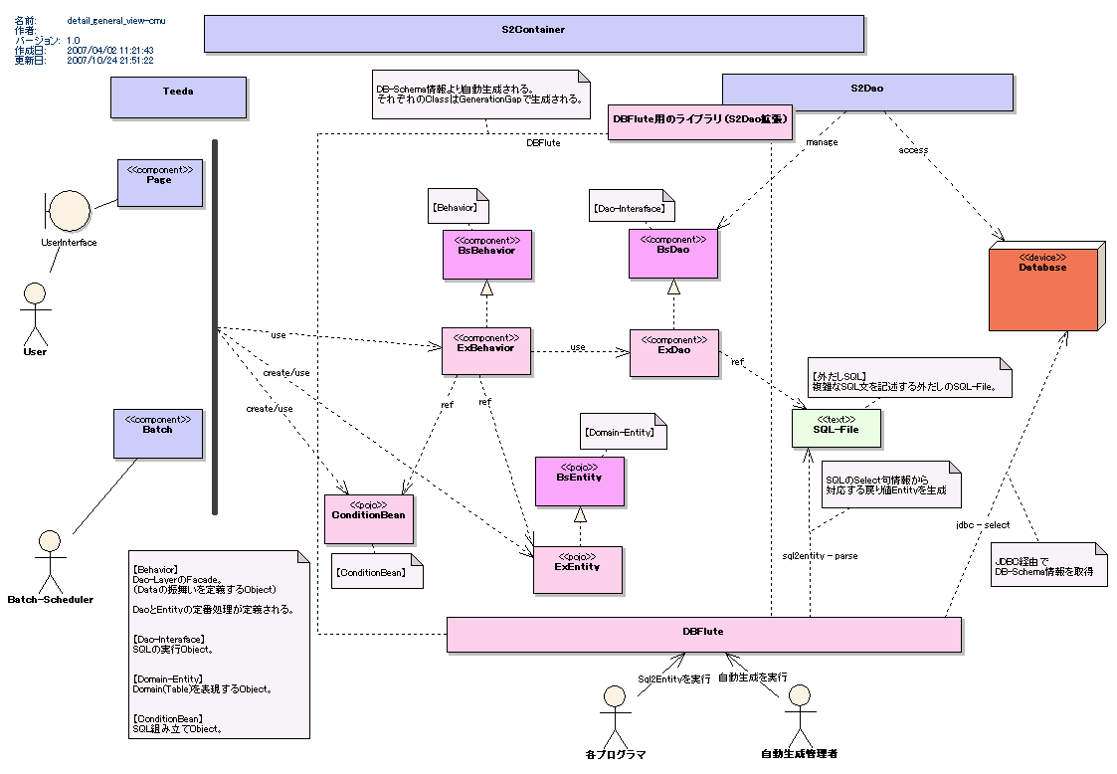
DBFlute概要：DBFlute概念図(詳細)
Notes:
説明：見ておいて下さい程度。但し、「自動生成は１人」、「Sql2Entityは各プログラマ」という開発運用にちょっとだけ触れる。
濃度：それなり
次へ：では、ようやく本日の本題に…

Slide 23
Agenda
  DBFlute概要
  【現場指向ポリシー】
    現場指向ポリシーとは？
    実装バランスとは？
    実装バランス
    実装バランス(補足１)
    実装バランス(補足２)
    結合の取捨選択
    結合の取捨選択(補足１：他のやり方との比較)
    結合の取捨選択(補足２：アーキテクチャとの絡み)
    結合の取捨選択(補足３：アーキテクチャとの絡み)
    結合の取捨選択(補足４：アーキテクチャとの絡み)
  現場ソリューション
Notes:
説明：現場指向ポリシー ってなんじゃらほい。で、すぐに次へいっちゃおう。
濃度：さささっと
次へ：現場指向ポリシーとは？？？…

Slide 24
現場指向ポリシーとは？
現場にフィットすることを最重要視した
O/Rマッパとしてのポリシー
※今回は、以下の２つに着目
「DBアクセス実装のバランス」
「結合の取捨選択」
「理想」とか「カッコいい」とかよりも、現場の開発者/メンテナンスする人が「助かるだろう」を一番に考えるポリシー
Notes:
説明：「理想」とか「カッコいい」とかよりも、現場の開発者/メンテナンスする人が「助かるだろう」という想いのポリシー
濃度：ささっと
次へ：まず実装バランスってなんだ？から…

Slide 25
現場指向ポリシー： 実装バランス
とは？
Hibernate
  Criteriaをどれだけ使う？
  HQLをどれだけ使う？
  NativeSQLをどれだけ使う？
  どれか１つしか使わない？
S2Dao
  DTOによるSQL自動生成をどれだけ使う？
  QUERYアノテーションをどれだけ使う？
  SQLファイルをどれだけ使う？
  どれか１つしか使わない？
Torque
  Criteriaをどれだけ使う？
  というかCriteriaしかない？
O/Rマッパの提供する機能を現場で
どういった役割・配分で利用するかのバランス
Notes:
説明：ざっくり全体個々に説明。で、コメントの集約。
濃度：ささっと
次へ：ではDBFluteでどうなのか！？

Slide 26
現場指向ポリシー： 実装バランス
【DBアクセス実装のバランス】
  簡単なSQL + 定型的なSQL （約９割）
    ConditionBeanにてタイプセーフ実装
  複雑で独自的なSQL （約１割）
    外だしSQLにて実装
どちらか一方ではなく、このバランスが重要
Notes:
説明：DBFluteは、選択肢が２つ！あとは、書いてあるとおりに説明。
濃度：ささっとだが力強く
次へ：で補足…

Slide 27
現場指向ポリシー： 実装バランス
(補足１)
どちらか一方に寄せるべきでない
  全てをConditionBeanにて実装
    → ×技術的に無理（クリティカルな理由）
    → ×複雑で独自的なSQLを無理やり実現すると可読性が悪い
    → ×複雑で独自的なSQLはチューニングなど厳密にしたい
  全てを外だしSQLにて実装
    → ×DB変更が恐すぎる
    → ×SQLのしょうもないミスが多発
    → ×SQLプログラマの確保は難しい（リリース後も含めて）
Notes:
説明：書いたあるとおり。
※「技術的に無理」で補足→HibernateやTorqueのCriteriaに比べれば貧弱。だが、それを追い越そうとも思っていない。バランスが大事。
濃度：しっかり
次へ：もう一つ補足…

Slide 28
現場指向ポリシー： 実装バランス
(補足２)
もちろん選択肢が２つになる弊害はある
  ConditionBeanと外だしSQLの判断に迷うことがある
    パターン解説のドキュメントの充実
    DBFlute-Exampleの充実
    経験者の増加を促進 (→ 利用者を増やす努力をする)
    Seasar-user MLでのサポート
今後の課題！
Notes:
説明：他のO/Rマッパで色んなやり方を組み合わせて使う場合に比べればそんなでもない。が、「２つある」からにはこういうことは必然として発生。そのリスクは幾らでもヘッジする方法があるので、それは今後の課題。
濃度：ささっとだがしっかりと
次へ：では、次「結合の取捨選択」

Slide 29
現場指向ポリシー：結合の取捨選択
【必要なテーブルを選択】
  どのテーブルを結合してインスタンス化したいかを選択
  (全部取得でもなく、LazyLoadでもない)
ex) 会員ステータス(MemberStatus)を結合して会員(Member)を検索
MemberCB cb = new MemberCB();
cb.setupSelect_MemberStatus(); // 「MemberStatus」を選択(結合)
cb.query().setMemberId_Equal(3);
Member member = memberBhv.selectEntityWithDeletedCheck(cb);
↓
select member.MEMBER_ID…, memberStatus.MEMBER_STATUS_NAME, …
from MEMBER member
left outer join MEMBER_STATUS memberStatus
on …
Notes:
説明：プログラムにて「何が欲しいのか？」を明示的に選択することを強調。後は簡単にコードの説明。
濃度：それなり
次へ：他のやり方と比較してみると…

Slide 30
現場指向ポリシー：結合の取捨選択(補足１：他のやり方との比較)
  全てを取得 (S2DaoのSQL自動生成)
    → ×余計なテーブルの取得の分遅い
  LazyLoad (Hibernateの一部機能)
    → ×知らないうちにとんでもない数のSQLが発行される
    → △Session in Viewが発生する
    ※LazyLoadはオンメモリDBにならない限り、
    現場利用はつらいことが多いのではないかと。
現状では「何が欲しい？」を明示的に指定するのがGood
Notes:
説明：書いてある通り説明。最後のコメント。
面倒ではあるが、DBは別サーバの「ハードディスク上」にある。インフラ的にどうしてもカッコよくはできない。
[余談]
開発の最初では、カッコよくて楽な方法を採用しがち。
が、開発中はデータが少なくて気付かなくて、結合テストや本番時に「遅い！」って発覚するケースが多い。
最初にその方式を考えた人はもうそのプロジェクトにはいなかったりする。
結局、最初のカッコいいやり方楽なやり方を「プロセスが欲しいものを明示的に指定して取得する」やり方に変えることになる。
やはり面倒でも最初からそうするべき。
濃度：それなり
次へ：ということで、このことはアーキテクチャに絡んできます…

Slide 31
現場指向ポリシー：結合の取捨選択(補足２：アーキテクチャとの絡み)
但し、DBアクセス隠蔽アーキテクチャと相性悪い
  （DBアクセスには条件組み立てやSQLそのものを含む）
  条件組み立てをDaoレイヤに全て記述すると：
  ・プロセス依存のメソッドとなり、メソッド名の命名に困る。
  ・プロセス依存のメソッドとなり、再利用できない。
  → 「何が欲しい？」はプロセス依存であるため
そもそもDBFluteはDBアクセスを隠蔽するという考えはない。
但し、Daoレイヤに全てのQueryが集められて、管理しやすいというメリットは残る。
Notes:
説明：主題を説明し、補足→DBアクセスを隠蔽するって考えはDBFluteには無い。DBアクセスはしてる。最後にコメントの但し書き。
濃度：ささっと
次へ：図で示すとですね…

Slide 32
現場指向ポリシー：結合の取捨選択(補足３：アーキテクチャとの絡み)
プロセスレイヤ
(PageやServiceなど)
プロセスA
プロセスB
プロセスC
プロセスD
DAOレイヤ
(Behaviorとか)
プロセスAのためのQueryを記述して検索
プロセスBのためのQueryを記述して検索
プロセスCのためのQueryを記述して検索
プロセスDのためのQueryを記述して検索
ではなく
プロセスレイヤの粒度はユースケースに起因し、
DAOレイヤの粒度はテーブルに起因する。
Notes:
説明：ではなく。
濃度：ささっと
次へ：ではなく…(こう！)

Slide 33
現場指向ポリシー：結合の取捨選択(補足４：アーキテクチャとの絡み)
プロセスレイヤ
(PageやServiceなど)
プロセスA：
自分がやりたいQueryを記述
プロセスB：
自分がやりたいQueryを記述
プロセスC：
呼び出しのみ
プロセスD：
呼び出すのみ
DAOレイヤ
(Behaviorとか)
実行
(指定されたQueryの実行)
ドメインとして
汎用的なQueryを
記述して検索
こう
プロセスレイヤの粒度はユースケースに起因し、
DAOレイヤの粒度はテーブルに起因する。
Notes:
説明：こう。
「実行」は、自動生成されたメソッド。
「ドメインとして汎用的なもの」は積極的にDAOレイヤで実装して再利用。
濃度：それなりささっと
次へ：それでは、現場ソリューションに入っていきましょう…

Slide 34
Agenda
  DBFlute概要
  現場指向ポリシー
  【現場ソリューション】
    【DB変更でいつもデグレってしまう】
    区分値の条件付与とか判定処理とかのProject内の統一に悩む
    登録日時とか更新者とかの値の設定はどこかで共通的にやりたい
    検索一覧画面のページナビゲーションの計算処理がいつも面倒
    日付範囲検索で終了日のデータがいつもHITしない
    Where句条件の再利用ってできないものだろうか
    やっぱりone-to-many(-to-mamy)でEntityが欲しい
    削除されたTableがSchemaに残り続けて時々いやな思いをする
    大量件数を検索するとOutOfMemoryになる
Notes:
説明：現場ソリューション。現場の悩みがつらつらと。ターゲットをさらっと読んで次へ
濃度：さささっと
次へ：さてどんな悩みなんでしょうか…

Slide 35

[1]DB変更：悩み
【悩み】
「要件変更によるDB変更」・「列名のスペル間違い」・「列名の命名規約違反」があったのでDB変更したいのですが、 DB変更の影響範囲が網羅できないため、変更するとプログラマが暴動を起こしかねません。

Slide 36
[1]DB変更：全部単体テストは？
全部単体テストを書いたらどうですか？
いやぁ、納期も短く、逐一全てのSQLに
単体テストは書けてません…

Slide 37
[1]DB変更：DBFluteなら
9割のSQL (ConditionBean)
  タイプセーフなのでコンパイルエラーでわかる
    → DB設計者でも直せる場合も
1割のSQL (外だしSQL)
  1割なら量的に単体テストも書きやすい。
  外だしSQLの２Way-SQLを利用した一括実行テスト
    → outside-sql-test.bat を実行
Notes:
説明：書いてあるとおり。
DBFlute一番のウリ。ApacheTorqueの良さをS2Daoの世界に持ってきた。
DB変更のデグレを誰が直すのかってもめやすい。スムーズなプロジェクト運営的にもここは簡単に直せるようにしたい。
濃度：それなり
次へ：次の悩みへ

Slide 38
Agenda
  DBFlute概要
  現場指向ポリシー
  【現場ソリューション】
    DB変更でいつもデグレってしまう
    【区分値の条件付与とか判定処理とかのProject内の統一に悩む】
    登録日時とか更新者とかの値の設定はどこかで共通的にやりたい
    検索一覧画面のページナビゲーションの計算処理がいつも面倒
    日付範囲検索で終了日のデータがいつもHITしない
    Where句条件の再利用ってできないものだろうか
    やっぱりone-to-many(-to-mamy)でEntityが欲しい
    削除されたTableがSchemaに残り続けて時々いやな思いをする
    大量件数を検索するとOutOfMemoryになる
Notes:
もう後は勢いでしゃべるかな…

Slide 39

[2]区分値：悩み
【悩み】
区分値の条件付与とか判定処理とか、Project内の統一にいつも悩みます。統一できなくて可読性は悪いし、区分値変更時に修正漏れたり….
if (“FML”.equals(member.getMemberStatusCode()) {
… // 会員がFML(Formalized)である場合の処理
}

Slide 40
[2]区分値：DBFluteなら-１
ConditionBeanに区分値の条件付与メソッド
  MemberCB cb = new MemberCB();
  cb.query().setMemberStatusCode_Equal_Formalized(); // 正式会員
  cb.query().setValidFlg_Equal_True(); // 有効
  ↓
  where member.MEMBER_STATUS_CODE = ‘FML’
  and member.VALID_FLG = 1

Slide 41
[2]区分値：DBFluteなら-２
Entityに区分値の判定メソッド
  Member member = memberBhv.selectEntityWithDeletedCheck();
  if (member.isMemberStatusCodeFormalized()
  && member.isValidFlgTrue) { // 正式会員で有効な会員
  …
  }

Slide 42
[2]区分値：DBFluteなら-３
Entityに区分値の設定メソッド
  Member member = new Member();
  member.classifyMemberStatusCodeFormalized(); // 正式会員を設定
  member.classifyValidFlgTrue(); // 有効を設定

Slide 43
[2]区分値：設定方法-区分値
classificationDefinitionMap.dfprop
において区分値の設定
「xxx.dfprop」はDBFluteクライアント環境の./dfprop/配下に配置
(databaseInfoMap.dfpropと同じ場所)
map:{
; Flg = list:{
; map:{topComment=フラグを示す}
; map:{code=1;name=True ;comment=有効を示す}
; map:{code=0;name=False;comment=無効を示す}
}
; MemberStatus = list:{
; map:{topComment=会員の状態を示す}
; map:{code=FML;name=Formalized;comment=正式会員を示す}
; map:{code=WDL;name=Withdrawal;comment=退会会員を示す}
; map:{code=PRV;name=Provisional;comment=仮会員を示す}
}
}

Slide 44
[2]区分値：設定方法-区分値の関連付け
classificationDeploymentMap.dfprop
において区分値の関連付け
「xxx.dfprop」はDBFluteクライアント環境の./dfprop/配下に配置
(databaseInfoMap.dfpropと同じ場所)
map:{
; $$ALL$$ = map:{suffix:_FLG=Flg}
; MEMBER = map:{MEMBER_STATUS_CODE=MemberStatus}
}
※ $$ALL$$は全てのテーブルを表す

Slide 45
Agenda
  DBFlute概要
  現場指向ポリシー
  【現場ソリューション】
    DB変更でいつもデグレってしまう
    区分値の条件付与とか判定処理とかのProject内の統一に悩む
    【登録日時や更新者とかの値の設定はどこかで共通的にやりたい】
    検索一覧画面のページナビゲーションの計算処理がいつも面倒
    日付範囲検索で終了日のデータがいつもHITしない
    Where句条件の再利用ってできないものだろうか
    やっぱりone-to-many(-to-mamy)でEntityが欲しい
    削除されたTableがSchemaに残り続けて時々いやな思いをする
    大量件数を検索するとOutOfMemoryになる

Slide 46

[3]共通列：悩み
【悩み】
登録日時とか更新者とかの全てのテーブルに定義される共通列へのInsert/Update時の値の設定を自動でやりたいのです。
(結構みんな忘れてて実行時の例外で気付く)

Slide 47
[3]共通列：DBFluteなら
BehaviorのFilterにて共通列の値を自動設定
  Member member = new Member();
  member.setMemberName(“Billy Joel”);
  // 共通列(更新日時や更新者)は設定しなくてよい
  memberBhv.update(member);
メソッド内部にて設定ファイルにて定義された値が自動設定される

Slide 48
[3]共通列：設定方法-基本
build-xxx.propertiesにおいて共通列の設定
torque.commonColumnMap = map:{ \
; REGISTER_DATE=TIMESTAMP; REGISTER_USER=VARCHAR \
; UPDATE_DATE=TIMESTAMP ; UPDATE_USER=VARCHAR \
}
torque.commonColumnSetupBeforeInsertInterceptorLogicMap = map:{ \
; REGISTER_DATE = new java.util.Date() \
; REGISTER_USER = “RegistUser” \
; UPDATE_DATE = new java.util.Date() \
; UPDATE_USER = “UpdateUser” \
}
torque.commonColumnSetupBeforeUpdateInterceptorLogicMap = map:{ \
; UPDATE_DATE = new java.util.Date() \
; UPDATE_USER = “UpdateUser” \
}
個々の設定を「dfpropファイル」で設定することも可能
ex) ./dfprop/commonColumnMap.dfprop

Slide 49
[3]共通列：設定方法-実践
(共通列の設定)
AccessContext(ThreadLocal)を利用
torque.commonColumnMap = map:{ \
; REGISTER_DATE=DATE; REGISTER_USER=VARCHAR \
; UPDATE_DATE=DATE ; UPDATE_USER=VARCHAR \
}
torque.commonColumnSetupBeforeInsertInterceptorLogicMap = map:{ \
; REGISTER_DATE = $$AccessContext$$.getAccessDateOnThread() \
; REGISTER_USER = $$AccessContext$$.getAccessUserOnThread() \
; UPDATE_DATE = entity.getRegisterDate() \
; UPDATE_USER = entity.getRegisterUser() \
}
torque.commonColumnSetupBeforeUpdateInterceptorLogicMap = map:{ \
; UPDATE_DATE = $$AccessContext$$.getAccessDateOnThread() \
; UPDATE_USER = $$AccessContext$$.getAccessUserOnThread() \
}
$$AccessContext$$はDBFluteが内部でxxx.allcommon.AccessContextに置き換える

Slide 50
[3]共通列：設定方法-実践
(ログインユーザ取得)
AccessContext(ThreadLocal)に値を設定
ex) Pageクラス(画面イベントのクラス)でのInterceptorにて
public Object invoke(MethodInvocation invocation) {
try {
AccessContext context = new AccessContext();
context.setAccessDate([現在日時取得Interfaceから取得]);
context.setAccessUser([セッションからログインユーザの取得]);
AccessContext.setAccessContextOnThread(context);
return invocation.proceed();
} finally {
AccessContext.clearAccessContextOnThread(); // 最後は必ずクリア
}
}
ServletFilterでもOK

Slide 51
Agenda
  DBFlute概要
  現場指向ポリシー
  【現場ソリューション】
    DB変更でいつもデグレってしまう
    区分値の条件付与とか判定処理とかのProject内の統一に悩む
    登録日時とか更新者とかの値の設定はどこかで共通的にやりたい
    【検索一覧画面のページナビゲーションの計算処理がいつも面倒】
    日付範囲検索で終了日のデータがいつもHITしない
    Where句条件の再利用ってできないものだろうか
    やっぱりone-to-many(-to-mamy)でEntityが欲しい
    削除されたTableがSchemaに残り続けて時々いやな思いをする
    大量件数を検索するとOutOfMemoryになる

Slide 52

[4]ページング：悩み
【悩み】
ページングナビゲーションの判定処理などのやり方が散在してしまっています。判定処理にバグも多くみられ、統一できないものかと悩んでいます。

Slide 53
[4]ページング：ページング処理(基本)
  【ページング処理の基本】
  1. Paging条件無しの時の全件Record数の検索
    → select count(*) from xxx
  2. Paging条件ありでの検索
    → select ... from xxx limit 20 offset 40
  3. {1}と{2}の結果から総ページ数や次ページ存在判定などの計算
もうこれが面倒なの…

Slide 54
[4]ページング：ページングナビゲーション
(基本)
  【ページングナビゲーションの基本(例)】
7 / 43 (863)
前へ 2 3 4 5 6 7 8 9 10 11 12 次へ
※前後5ページ分のリンクを表示
(DBFluteではこのパターンをPageRangeと呼ぶ)
もう全件表示すればいいじゃないの！

Slide 55
[4]ページング：DBFluteなら(検索)
  ex) 会員の一覧をページング検索
  MemberBhv memberBhv = [...BehaviorのInstanceを取得]
  MemberCB cb = new MemberCB();
  [...ConditionBean(条件)の設定]
  cb.fetchFirst(20); // 1ページのSizeは20
  cb.fetchPage(3); // 3ページ目を検索したい
  // {1}-{2}-{3}の処理を実行
  PagingResultBean<Member> memberPage
  = memberBhv.selectPage(cb);

Slide 56
[4]ページング：DBFluteなら
(ナビゲーション-１)
  (続き)
  // java.util.Listの実装クラスなのでそのまま扱うことが可能
  for (Member member : memberPage) …
  // 総レコード数と現在ページ番号と総ページ数
  int allRecordCount = memberPage.getAllRecordCount();
  int currentPageNumber = memberPage.getCurrentPageNumber();
  Int allPageCount = memberPage.getAllPageCount();

Slide 57
[4]ページング：DBFluteなら
(ナビゲーション-２)
  (続き)
  // 前・次のページが存在するか
  boolean isExistPrePage = memberPage.isExistPrePage();
  boolean isExistNextPage = memberPage.isExistNextPage();
  // ナビゲーションのページリンク候補一覧
  memberPage.setPageRangeSize(5);
  List<Integer> pageNumberList = memberPage.pageRange().createPageNumberList();

Slide 58
[4]ページング：先ほどの例に当てはめると
  先ほどの例に当てはめると
getCurrentPageNumber()
pageRange().createPageNumberList()
getAllPageCount()
getAllRecordCount()
7 / 43 (863)
前へ 2 3 4 5 6 7 8 9 10 11 12 次へ
※前後5ページ分のリンクを表示
isExistPrePage()
isExistNextPage()
setPageRangeSize(5)

Slide 59
[4]ページング：他のパターンにも対応(PageGroup)
  他のパターンにも対応 (PageGroup)
1 2 3 4 5 6 7 8 9 10 次へ
前へ 11 12 13 14 15 16 17 18 19 20 次へ
※10ページを１つのグループとして表示
※この場合の「次へ」は「次のグループの先頭ページへ」

Slide 60
[4]ページング：他のパターンにも対応(PageRange + 固定数表示)
  他のパターンにも対応 (PageRange + 固定数表示)
前へ 2 3 4 5 6 7 8 9 10 11 12 次へ ※7ページ
1 2 3 4 5 6 7 8 9 10 11 次へ ※3ページ
※前後5ページを表示 + 常に10ページ分を表示

Slide 61
Agenda
  DBFlute概要
  現場指向ポリシー
  【現場ソリューション】
    DB変更でいつもデグレってしまう
    区分値の条件付与とか判定処理とかのProject内の統一に悩む
    登録日時とか更新者とかの値の設定はどこかで共通的にやりたい
    検索一覧画面のページナビゲーションの計算処理がいつも面倒
    【日付範囲検索で終了日のデータがいつもHITしない】
    Where句条件の再利用ってできないものだろうか
    やっぱりone-to-many(-to-mamy)でEntityが欲しい
    削除されたTableがSchemaに残り続けて時々いやな思いをする
    大量件数を検索するとOutOfMemoryになる
Notes:
説明：それでは次の日付範囲検索だけ、突然ですが、ゲスト講師の方に悩みを解決して頂きたいと思います。
この部屋の前のセッションで「ライブコーディング」を披露されました
(力強く)でぇーわぁーけーんーいーちぃぃーーーーーーーーーー！皆様拍手でお迎え下さい！
濃度：盛大
次へ：次の悩みへ

Slide 62

[5]日付範囲検索：悩み
【悩み】
画面入力の日付範囲検索で、いつも終了日のデータがHITしないのです。
例えば11月20日って入力されたら
[where DATE < 11月21日 00:00:00]
とやって欲しいのに、ログみたら…
[where DATE <= 11月20日 00:00:00]
これじゃあ11月20日 10:00:00 のデータがHITしないよぉ…
Notes:
説明：出羽さんアドリブ
濃度：濃く
次へ：「原因」

Slide 63
[5]日付範囲検索：原因
人間の認識とコンピュータの認識に
差があることによって発生する問題
画面
プログラム
開始日：
2007/11/11
2007/11/11 00:00:00
終了日：
2007/11/20
2007/11/20 00:00:00
そのまま実装すると…
where DATE >= ‘2007/11/11 00:00:00’
and DATE <= ‘2007/11/20 00:00:00’
2007/1１/20 10:00:00 がHITしない！
Notes:
説明：出羽さんアドリブ
濃度：じっとり
次へ：「２つの解決方法」

Slide 64
[5]日付範囲検索：２つの解決方法
1. 終了日の時分秒を埋める。
→ △ 処理が煩雑 (日付操作って意外に危険)
→ × DBによってミリ秒精度にクセがある
２．終了日を一日進めて’<=’を’ <’にする。
→ △ 処理が煩雑 (日付操作って意外に危険)
→ ○ DBの仕様に依存しない
「２」が良いのだが、いずれにせよ処理が煩雑であることには変わりはない。
各プログラマがバラバラに実装すると最悪。
Notes:
説明：出羽さんアドリブ
濃度：ドロドロ
次へ：「DBFluteなら」

Slide 65
[5]日付範囲検索：DBFluteなら
ex) 検索画面にて開始日と終了日を入力した場合
Date fromDate = [画面入力値そのまま(2007/11/11)]
Date toDate = [画面入力値そのまま(2007/11/20)]
MemberCB cb = new MemberCB();
cb.query().setMemberFormalizedDate_DateFromTo(fromDate, toDate);
↓
where MEMBER_FORMALIZED_DATE >= ‘2007/11/11 00:00:00’
and MEMBER_FORMALIZED_DATE < ‘2007/11/21 00:00:00’
DBFluteは「解決方法：２」を採用し、定番化している
toDateは内部的に一日進めて時分秒を切り取っている
Notes:
説明：出羽さんアドリブ
濃度：感動的
次へ：バトンタッチ…戻る

Slide 66
Agenda
  DBFlute概要
  現場指向ポリシー
  【現場ソリューション】
    DB変更でいつもデグレってしまう
    区分値の条件付与とか判定処理とかのProject内の統一に悩む
    登録日時とか更新者とかの値の設定はどこかで共通的にやりたい
    検索一覧画面のページナビゲーションの計算処理がいつも面倒
    日付範囲検索で終了日のデータがいつもHITしない
    【Where句条件の再利用ってできないものだろうか】
    やっぱりone-to-many(-to-mamy)でEntityが欲しい
    削除されたTableがSchemaに残り続けて時々いやな思いをする
    大量件数を検索するとOutOfMemoryになる

Slide 67

[6]Where句再利用：悩み
【悩み】
Where句を再利用したいです…

Slide 68
[6]Where句再利用：DBFluteなら
ConditionQueryのGapクラスに
業務的に定番な条件設定メソッドを作成

Slide 69
[6]Where句再利用：再利用メソッドの定義
再利用メソッドの定義(例)
public class MemberCQ extends BsMemberCQ {
public void arrangeFormalizedUnpaidPurchase() {
setMemberStatusCode_Equal_Formalized();
// 会員の子テーブル「購入(Purchase)テーブル」の条件を設定
PurchaseCB purchaseCB = new PurchaseCB();
purchaseCB.query().setPaymentCompleteFlgFalse();
setMemberId_ExistsSubQuery(purchaseCB.query());
}
}
※正式会員で未払い購入がある会員

Slide 70
[6]Where句再利用：再利用メソッドの呼び出し
再利用メソッドの呼び出し(例)
MemberCB cb = new MemberCB();
cb.query().setMemberName_Equal(“Billy Joel”)
cb.query().arrangeFormalizedUnpaidPurchase();
↓
from MEMBER member
where member.MEMBER_NAME like ‘Billy Joel’
and member.MEMBER_STATUS_CODE = ‘FML’
and exists (select purchase.MEMBER_PURCHASE_PRODUCT_ID
from PURCHASE purchase
where purchase.MEMBER_ID = member.MEMBER_ID
and purchase.PAYMENT_COMPLETE_FLG = 0)

Slide 71
[6]Where句再利用：外だしSQLでは
2WAY-SQLを優先すると無理
(1割のSQLは許容)
↓
IFコメントで極力SQL自体を再利用

Slide 72
Agenda
  DBFlute概要
  現場指向ポリシー
  【現場ソリューション】
    DB変更でいつもデグレってしまう
    区分値の条件付与とか判定処理とかのProject内の統一に悩む
    登録日時とか更新者とかの値の設定はどこかで共通的にやりたい
    検索一覧画面のページナビゲーションの計算処理がいつも面倒
    日付範囲検索で終了日のデータがいつもHITしない
    Where句条件の再利用ってできないものだろうか
    【やっぱりone-to-many(-to-mamy)でEntityが欲しい】
    削除されたTableがSchemaに残り続けて時々いやな思いをする
    大量件数を検索するとOutOfMemoryになる

Slide 73

[7]one-to-many：悩み
【悩み】
1:n…

Slide 74
[7]one-to-many：DBFluteなら
ex) 会員(Member)に紐付く購入(Purchase)を取得
(但し、購入数が２つ以上の購入日時降順)
List<Member> memberList = memberBhv.selectList(cb);
ConditionBeanSetupper<PurchaseCB> setupper
= new ConditionBeanSetupper<PurchaseCB>() {
public void setup(PurchaseCB cb) {
cb.query().setPurchaseCount_GreaterEqual(2);
cb.query().addOrderBy_PurchaseDate_Desc();
}
};
memberBhv.loadPurchaseList(memberList, setupper);
for (Member member : memberList) {
// 検索された(Loadされた)購入リストを取得
List<Purchase> purchaseList = member.getPurchaseList();
}
匿名内部クラスとして生成。
購入(PURCHASE)側の絞り込み条件を指定している。

Slide 75
[7]one-to-many：実現方法
一括Loadで実現している
1. 指定された会員一覧に関連する購入を全て検索(SQL一発)
→ select … from PURCHASE where member_id in (?, ?...) and …
2.指定された会員一覧に取得した本一覧を関連付ける
↓
HibernateのSubSelectフェッチと同じやり方。
N+1問題は発生しない

Slide 76
Agenda
  DBFlute概要
  現場指向ポリシー
  【現場ソリューション】
    DB変更でいつもデグレってしまう
    区分値の条件付与とか判定処理とかのProject内の統一に悩む
    登録日時とか更新者とかの値の設定はどこかで共通的にやりたい
    検索一覧画面のページナビゲーションの計算処理がいつも面倒
    日付範囲検索で終了日のデータがいつもHITしない
    Where句条件の再利用ってできないものだろうか
    やっぱりone-to-many(-to-mamy)でEntityが欲しい
    【削除されたTableがSchemaに残り続けて時々いやな思いをする】
    大量件数を検索するとOutOfMemoryになる

Slide 77

[8]ReplaceSchema ：悩み
【悩み】
新しいDDL文をツールで自動生成するのですが、削除されたTableの分のDROP文は無いので、FK違反とかでそのまま素直に実行できなかったりするのです。
A. 「Schemaの作り直しは面倒だ…」
B. 「ERWinは高いしな…」

Slide 78
[8]ReplaceSchema ：DBFluteなら
ReplaceSchemaを使う
以下を行うDBFluteのタスク
1. DB情報からFKとTableを全てDROP
2. 指定されたDDL文を実行(Drop文は不要)

Slide 79
[8]ReplaceSchema ：利用方法
【利用方法】
1.ツールで自動生成したDDL文を以下に保存
./playsql/replace-schema.sql
2. replace-schema.batを実行
o DDL文にDROP文は不要
o DB接続情報は「./dfprop/databaseInfoMap.dfprop」
Notes:
デモ

Slide 80
Agenda
  DBFlute概要
  現場指向ポリシー
  【現場ソリューション】
    DB変更でいつもデグレってしまう
    区分値の条件付与とか判定処理とかのProject内の統一に悩む
    登録日時とか更新者とかの値の設定はどこかで共通的にやりたい
    検索一覧画面のページナビゲーションの計算処理がいつも面倒
    日付範囲検索で終了日のデータがいつもHITしない
    Where句条件の再利用ってできないものだろうか
    やっぱりone-to-many(-to-mamy)でEntityが欲しい
    削除されたTableがSchemaに残り続けて時々いやな思いをする
    【大量件数を検索するとOutOfMemoryになる】

Slide 81

[9]大量件数 ：悩み
【悩み】
大抵のO/Rマッパは検索後に対象レコードを全てメモリに展開するので(それはそれで便利なのですが)、どうしても大量件数を扱うときにOutOfMemoryになって困るのです。
CSV出力ボタン押すと帰ってこない…

Slide 82

[9]大量件数 ：JDBC直接使ったら？
JDBC直接使ったらどうですか？
なんのためのO/Rマッパだい！
OutOfMemoryになるのに気付くのは本番想定の大量データとか入れたときで、やり方を大きく変えるのがつらい時期だったりすることが多い。
外だしSQLそのままでResultSetを直接扱えればいいのに！
もちろん該当処理が大量データなのかどうかは
設計時点で明確にすべきですが…

Slide 83
[9]大量件数 ：DBFluteなら
ex) 外だしSQLの結果をそのままCSV出力(BehaviorのGapクラスに実装)
public void outputCsvSummaryMember(SummaryMemberPmb pmb) {
CursorHandler handler = new CursorHandler() {
public Object handle(ResultSet rs) throws SQLException {
while (rs.next()) {
rs.getString(“MEMBER_NAME”);
…[CSV出力処理]
} // ResultSetのCloseはFrameworkが行うので必要なし
return null; // ここで処理が完結してるので戻り値は不要
}
};
// 外だしSQL実行 ｛pmbはBindパラメータのための引数DTO｝
// Daoのメソッドの最後の引数にCursorHandlerを定義
getMyDao().selectListSummaryMember(pmb, handler);
}
@OutsideSql
void selectListSummaryMember(SummaryMemberPmb pmb, CursorHandler handler);
※CursorHandlerはBindパラメータとは別に扱われるので、この場合でもARGSアノテーションは不要

Slide 84

[9]大量件数 ：ResultSet直接触るの？
ResultSet直接扱うのかぁ…

Slide 85

[9]大量件数 ：いやいや
いえ、そんなことはありません
ほう？

Slide 86
[9]大量件数 ：タイプセーフCursor
作成
ex) 外だしSQL(xxx.sql)にてタイプセーフCursorの設定
(Sql2Entityにて自動生成)
-- #SummaryMember#
-- +cursor+
select member.MEMBER_ID, member.MEMBER_NAME
, (select sum(purchase.PURCHASE_COUNT)
from PURCHASE purchase
where purchase.MEMBER_ID = member.MEMBER_ID
) as PURCHASE_SUMMARY
from MEMBER member
where member…

Slide 87
[9]大量件数 ：タイプセーフCursor
利用
ex) 外だしSQLの結果をそのままCSV出力
(BehaviorのGapクラスに実装)
public void outputCsvSummaryMember(SummaryMemberPmb pmb) {
SummaryMemberCursorHandler handler
= new SummaryMemberCursorHandler() {
public Object fetchCursor(SummaryMemberCursor cursor)
throws SQLException {
while (cursor.next()) {
Integer memberId = cursor.getMemberId();
String memberName = cursor.getMemberName();
Integer purchaseSummary = cursor.getPurchaseSummary();
…[CSV出力処理]
} // ResultSetのCloseはFrameworkが行うので必要なし
return null; // ここで処理が完結してるので戻り値は不要
}
};
  …
}

Slide 88
最後に…：DBFluteの適用プロジェクト
(実装１～２人程度のプロジェクト)
実装１～２人でやるようなプロジェクト
テーブル数が極端に少ないプロジェクト
↓
どのO/Rマッパでも大きな失敗はないため
特別DBFluteをお奨めすることはない。
もちろん、使えば便利であることには変わりはない。

Slide 89
最後に…：DBFluteの適用プロジェクト
(実装３～９人程度のプロジェクト)
実装３～９人でやるようなプロジェクト
テーブル数もそれなりプロジェクト
↓
全員が(技術的に)ハイスキラであることは稀なため、
今回の現場ソリューションのような機能が大きく効果を発揮。
DBFluteをお奨め。
DBFluteの実装環境を整備する人とそれを使って業務ロジックを実装する人は分業。
業務仕様に長けた人を技術的なところで時間を使わせたくない。

Slide 90
最後に…：DBFluteの適用プロジェクト
(実装１０人以上程度のプロジェクト)
実装１０人以上でやるようなプロジェクト
テーブル数もかなりあるプロジェクト
↓
今回の現場ソリューションのような機能が必須であり、
独自で対応もするだろうがその時間は節約したい。
DBFluteをお奨め。
場合によっては200を超えるテーブルとか
DBFluteの実装環境を整備する人とそれを使って業務ロジックを実装する人は分業。
業務仕様に長けた人を技術的なところで時間を使わせたくない。

Slide 91
最後に…：リリース後のメンテも考慮して
リリース後も悩みは発生
開発とメンテする人が違う場合も多々ある。
リリース後は開発時のような大人数はありえない。
↓
プログラムはできるだけ安全な方法で
実装(統一)されていて欲しい。
プロジェクト内・プロジェクト間でも

Slide 92
最後に…：今後の展望
  EclipseのPluginによるサポート (Emechaの充実)
  ドキュメントの充実 (DBFluteサイトの再構築)
  全体の品質の向上 (都度サポート・メンテナンス)
↓
SandBox卒業！
Notes:
かっこいいフレームワークよりも現場で役立つフレームワークを作りたい。

Slide 93
外部情報
【DBFluteトップページ】
http://dbflute.sandbox.seasar.org/ja/index.html
【メイン開発者のブログ】
http://d.hatena.ne.jp/jflute/
【今回のデモで利用したExample(SVNリポジトリ)】
https://www.seasar.org/svn/sandbox/dbflute/trunk/dbflute-basic-example

Slide 94
終わり
ご清聴ありがとうございました。

